Slide 1
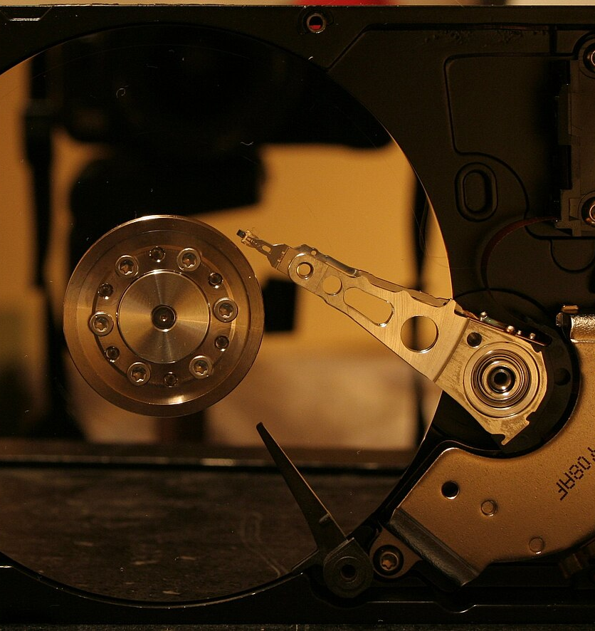
SENAI / ARMAZENAMENTO
HDD e SSD
Como os computadores guardam dados
Notes:
Foto: Vidar Løkken, domínio público. https://commons.wikimedia.org/wiki/File:Harddrive_platters.jpg

Slide 2
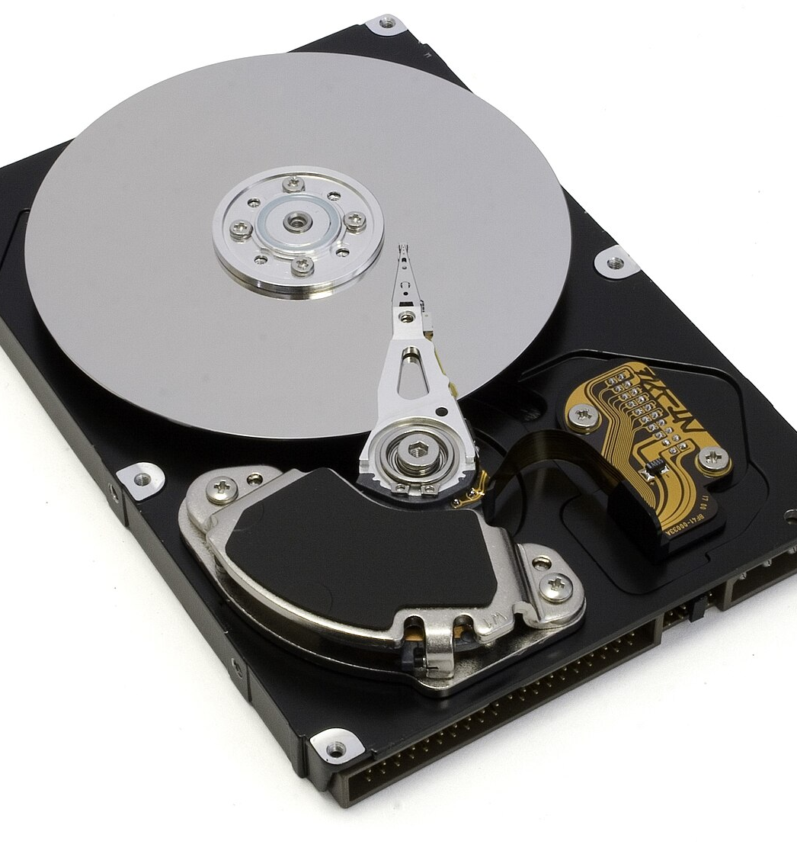
01 / DISCO RÍGIDO
Dentro de um HDD
Pratos magnéticos
Os pratos giram e armazenam os dados em superfícies magnéticas.
Cabeça de leitura e gravação
Um braço posiciona a cabeça sobre o local onde estão os dados.
HDD aberto com o conjunto mecânico exposto.
Notes:
Referência técnica: https://www.kingston.com/en/blog/personal-storage/ssd-vs-hdd-differences
Foto: Zzubnik, domínio público. https://commons.wikimedia.org/wiki/File:Open_hard-drive.jpg

Slide 3
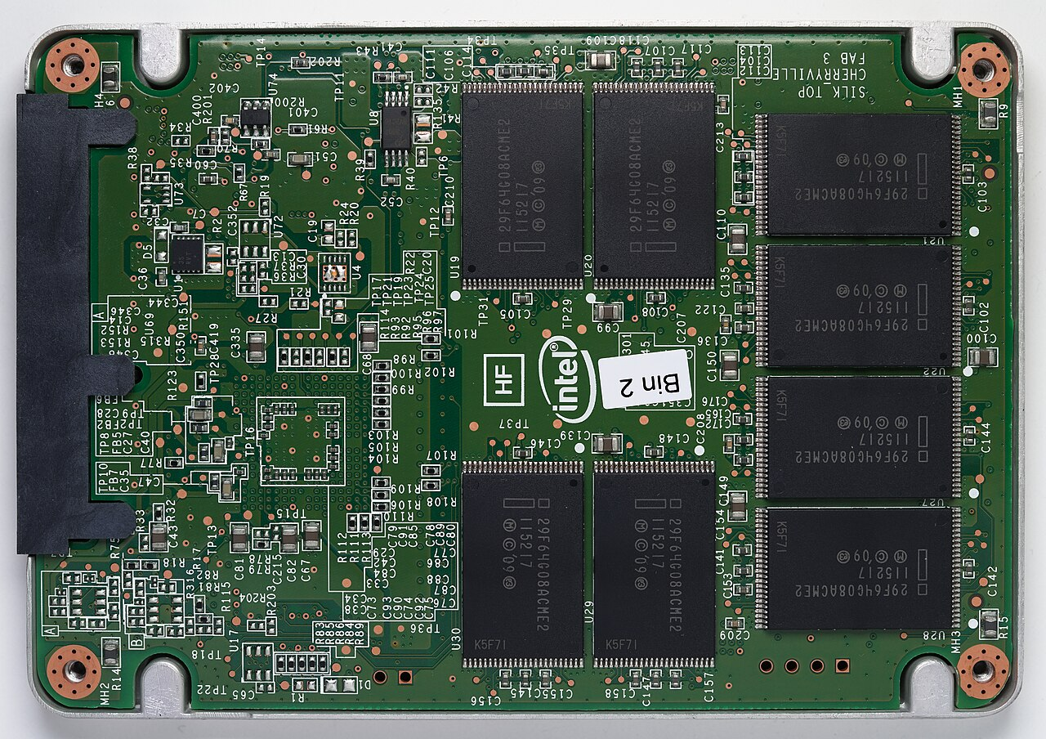
02 / MEMÓRIA FLASH
Dentro de um SSD
Memória NAND
Os chips preservam os dados mesmo com o computador desligado.
Controlador
Organiza a leitura e a gravação. O SSD não precisa mover uma cabeça para buscar os dados.
Foto: Phiarc · Wikimedia Commons · CC BY-SA 4.0 · enquadrada
Notes:
Referência técnica: https://www.kingston.com/en/blog/personal-storage/ssd-vs-hdd-differences
Foto: Phiarc. https://commons.wikimedia.org/wiki/File:Intel_SSD_330_Series_NAND_flash_PCB.jpg
Licença da fotografia: https://creativecommons.org/licenses/by-sa/4.0/

Slide 4
03 / ESCOLHA DO ARMAZENAMENTO
Qual unidade faz sentido?
HDD
SSD
Guardar muitos arquivos
Abrir o sistema e os programas
Costuma oferecer menor custo por gigabyte.
O acesso rápido ajuda a reduzir o tempo de carregamento.
Notes:
Referência técnica: https://www.kingston.com/en/blog/personal-storage/ssd-vs-hdd-differences

